Slide 1
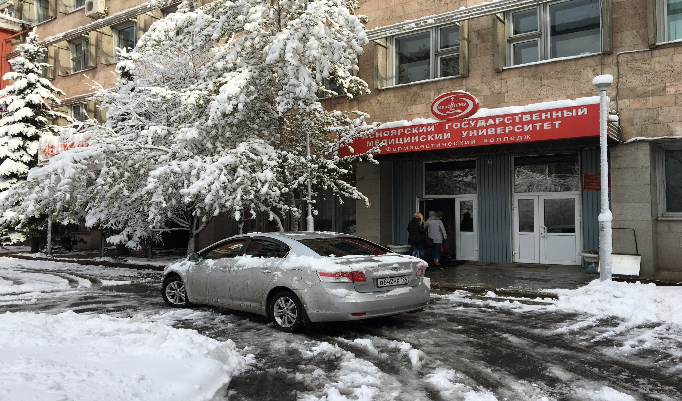
ОТЧЕТ О РАБОТЕ ФАРМАЦЕВТИЧЕСКОГО КОЛЛЕДЖА
Селютина Г.В. руководитель колледжа
2017 год

Slide 2
Направления организационной работы
Создание условий для реализации образовательных программ;
Непрерывная профессиональная подготовка педагогических кадров;
Социальное партнерство по направлениям деятельности;
Развитие международного сотрудничества;
Мониторинг эффективности деятельности.
Участие в разработке новых
ФГОС СПО и ФОС для
первичной аккредитации по
программам СПО;
Качество образования

Slide 3
Структура подготовки
№ П/ П | Специальность | Код | Форма обучения | Уровень обучения | Сроки реализации программ
1. | Фармация | 33.02.01 | очная | Базовый (Реализуется Сокращенная ускоренная ОП) | 2г.10м. 2 г.
2. | Сестринское дело | 34.02.01 | очная | базовый | 2г.10м. 3г.10м.
3. | Лабораторная диагностика | 31.02.03 | очная | базовый углубленная | 3г.10м. 3г.10м.

Slide 4
Региональная потребность в специалистах среднего медицинского звена
Год выпуска | Количество выпускников | Кол-во заявок от работодателей | Трудоустройство по специальности (% ) | Занятость выпускников (% )
2015 г. | 291 | 579 | 86 | 94 %
2016 г. | 285 | 469 | 87 | 91%
2017 г. | 209 | 410 | 86 | 94%
В Красноярском крае не занято 10 700 (28%) должностей средних медицинских работников
На учете в службе занятости выпускники колледжа не состоят

Slide 5
Динамика количества зачисленных
на госбюджетную и договорную основу за 2015-2017 гг.

Slide 6
Контингент студентов на 01.10.2017г.

Slide 7
Контингент студентов по основе обучения

Slide 8
Допуск иностранных граждан к
профессиональной деятельности в
Российской Федерации
Специальность СПО | Количество человек, сдававших специальные экзамены 2016г. 2015г. 2014г.
Лабораторная диагностика | 1 | 3
Фармация | 4 | 9
Сестринское дело | 18 36
Лечебное дело | 9 11
всего | 32 59
-
- 8
1
9

Slide 9
Условия реализации
образовательных программ

Slide 10
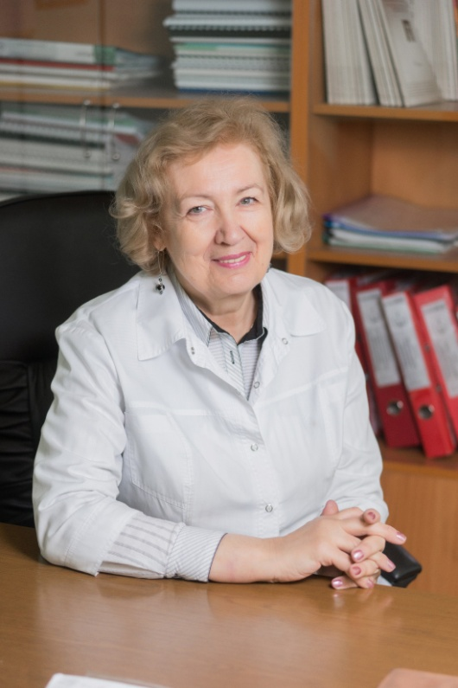
Кадровый состав
Высшая | Первая | Без категории | Почетные звания | Ученая степень
27/42% | 19/29% | 19/29% | 13/21% | 3/5%
71%
Отличники здравоохранения
Фукалова Н.В. Гапонова Т.Э
2017
Почетные работники СПО
Жукова М.В., Ростовцева Л.В.
2017

Slide 11
Повышение квалификации преподавателями
По преподаваемым дисциплинам – 12 преподавателей;
По педагогике - 30 преподавателей;
По СМК – 6 преподавателей;
По созданию доступной среды для инвалидов – 3 преподавателя;
По организации и проведению практического обучения с использованием стандартов World Skills Russia
55 абс.ч.- 85% преподавателей

Slide 12
Обеспеченность учебной литературой
№п/п | Наименование показателя | 2015 | 2016 | 2017
1 | Фонд сектора учебной литературы | 7012 | 10994 | 11557
2 | Прирост фонда | 12,8 % | 57% | 5,1%
3 | УБИЦ экз. | 26995 | 34959 | 35544

Slide 13
Методического обеспечения ФГОС СПО
Специальности | Рабочие программы | Программы практики | Программы промежуточной аттестации | УМКД
Фармация | 100% | 100 % | 100% | 98%
Лабораторная диагностика | 100% | 100 % | 100% | 95%
Сестринское дело | 100% | 100 % | 100% | 96%
Итого | 224 | 85 | 448 | 896

Slide 14
Обеспеченность компьютерной техникой
Наименование | Кол-во шт. | Приобретено
Компьютеров | 114 | 4
Ноутбуков | 44 | 3
Копировальная техника | 48 | 3
Интерактивные доски | 4
Мултимедийные устройства ТВ | 31

Slide 15
Аудиторный фонд
№п/п | Наименование цикла дисциплин | Кол-во кабинетов
1. | Общепрофессиональный цикл дисциплин | 19
2 | Цикл специальных дисциплин | 24 в т.ч. на клинических базах -6
3 | Лекционные аудитории | 5
4 | Спортивный зал | 1
 | ИТОГО | 48

Slide 16
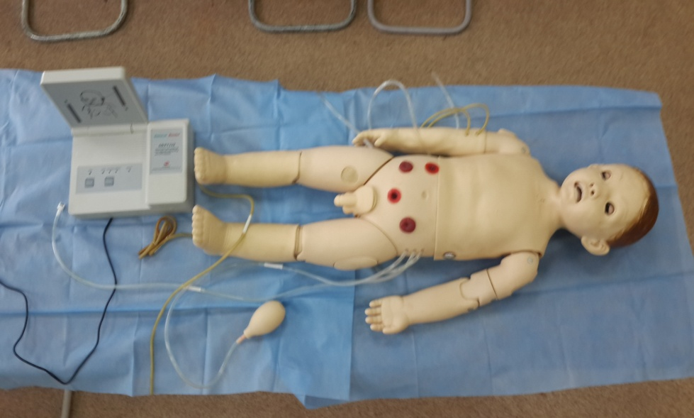
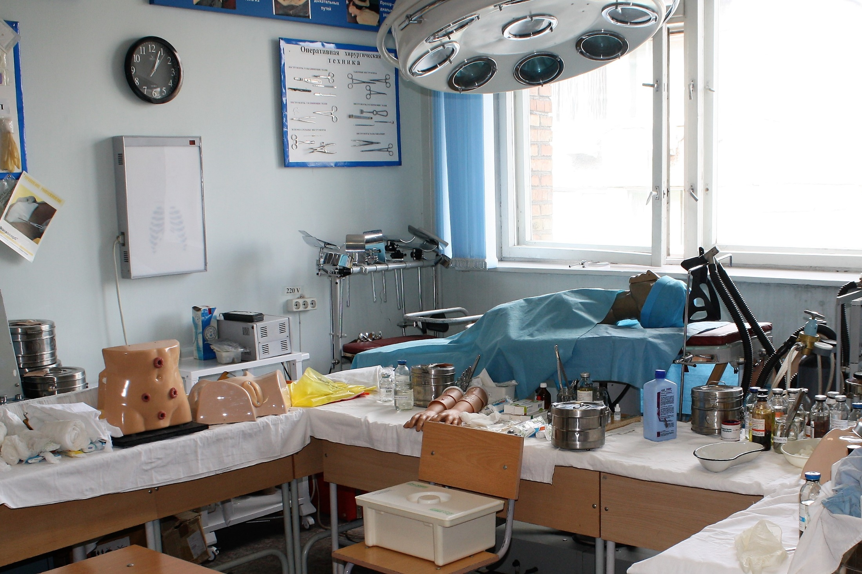
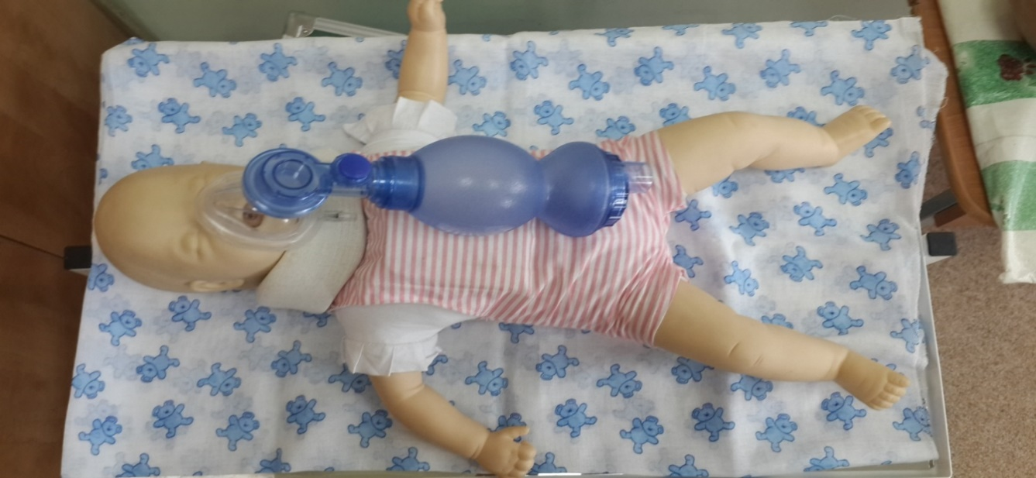
Материальная база учебных кабинетов

Slide 17
Материальная база кабинетов

Slide 18
Для повышения качества образования
Интегрируется ВО и СПО в проведении учебных и внеучебных мероприятий, в т.ч на кафедре симуляционных технологий (командные тренинги, мастер- классы, конкурсы), медико-социально-фармацевтическом факультете,
Развитие видео-технологий;
Внедрение дистанционных технологий, в том числе организация Всероссийских дистанционных конкурсов и олимпиад;
Дипломное проектирование;
Участие в работе НОЦ «Педагогика».
Интеграция в деятельности по реализации ВО И СПО

Slide 19
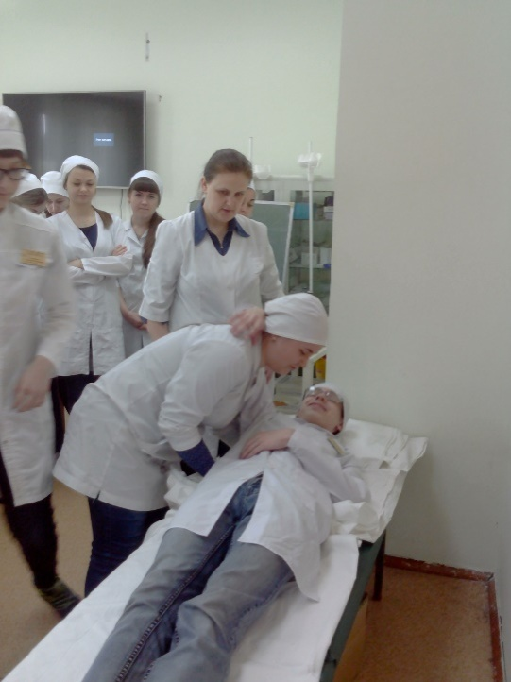
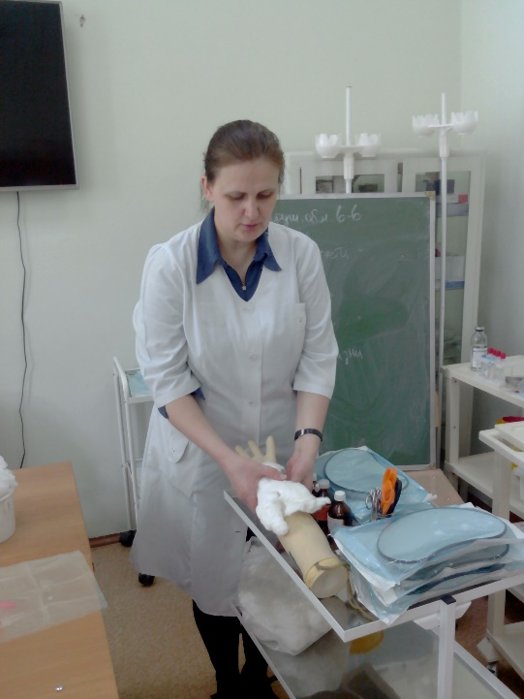
Открытые занятия
Дударь В.Л.- открытое практическое занятие по дисциплине «Акушерство и гинекология» по теме "Физиология и патология беременности", педагогическая технология – ролевая игра.
Терентьева О.В. - открытое практическое занятие по МДК 02.01 по теме «Сестринский уход за лицами пожилого с старческого возраста с заболеваниями опорно-двигательной системы», педагогическая технология – ролевая игра.

Slide 20
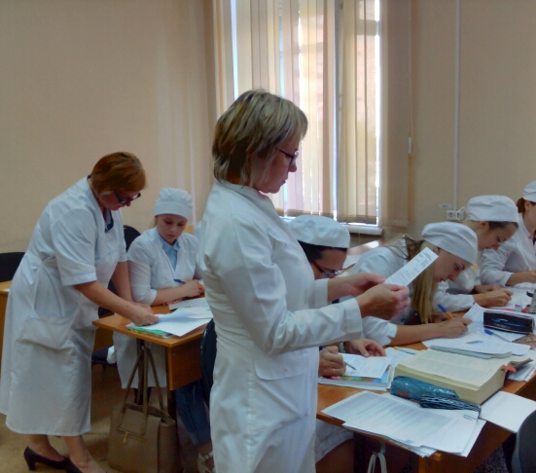
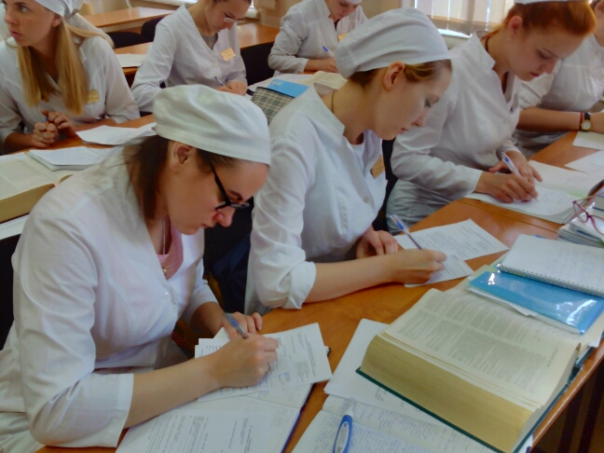
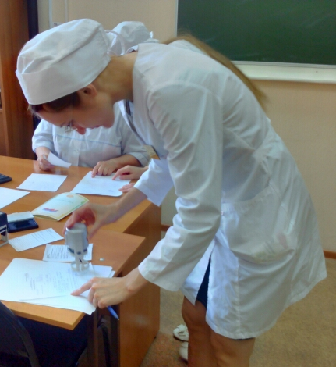
Открытые занятия
Агафонова Н.В. - открытое практическое занятие по Химии по теме «Металлы» - проблемный метод обучения.
Анишева Л.В., Анисимова М.В. - открытое практическое интегрированное занятие по МДК «Организация деятельности аптеки и ее структурных подразделений» и МДК «Лекарствоведение» - междисциплинарная интеграция.

Slide 21
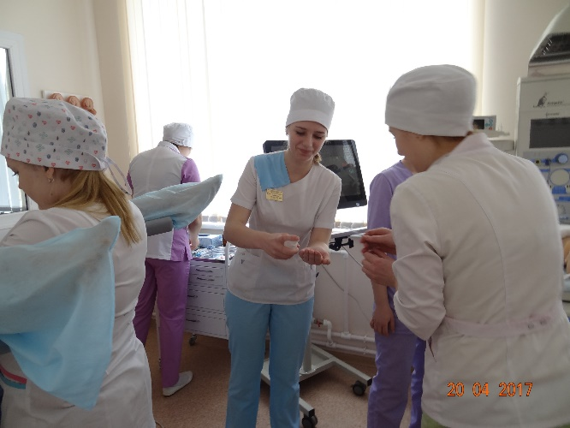
Мастер-классы
3 мастер-класса с использованием метода командного тренинга во врачебно-сестринских бригадах студентов университета и колледжа.
Организаторы и участники: кафедра симуляционных технологий, факультеты, отделения колледжа
«Использование симуляционных технологий в обучении при неотложных состояниях в акушерстве»

Slide 22
Интеграция с Кафедрой симуляционных технологий
Студенты отделения сестринское дело участники «Командных тренингов во врачебно- сестринских бригадах»

Slide 23
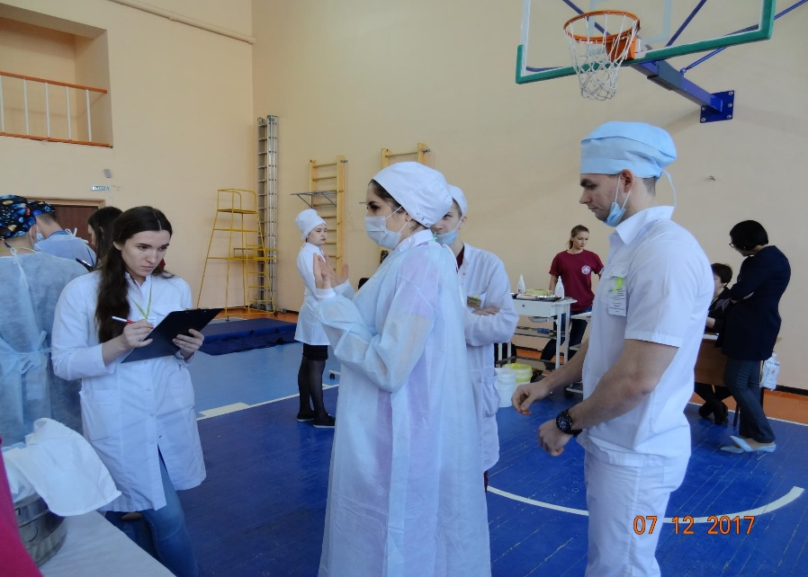
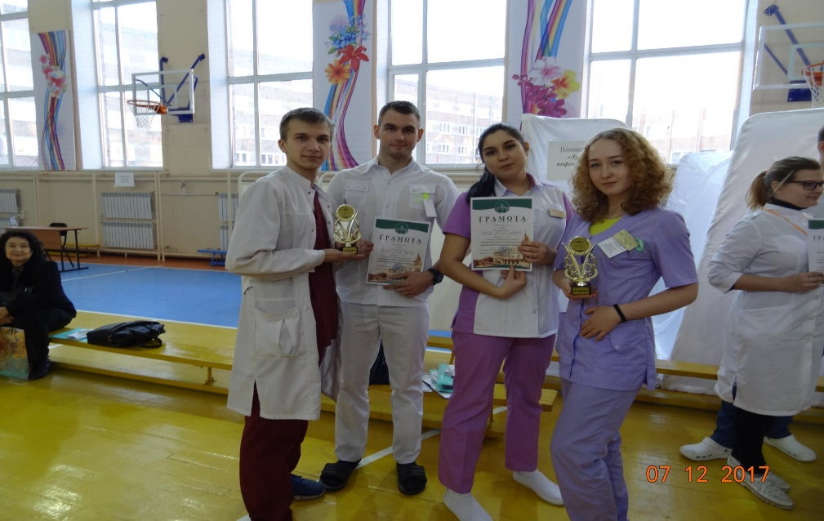
Участие интегрированной команды ВО и СПО в профессиональных олимпиадах и конкурсах
Победители в номинации лучшая сборная команда
2 место в олимпиаде с международным участием по инфекционной безопасности в г.Омске ОГМУ

Slide 24
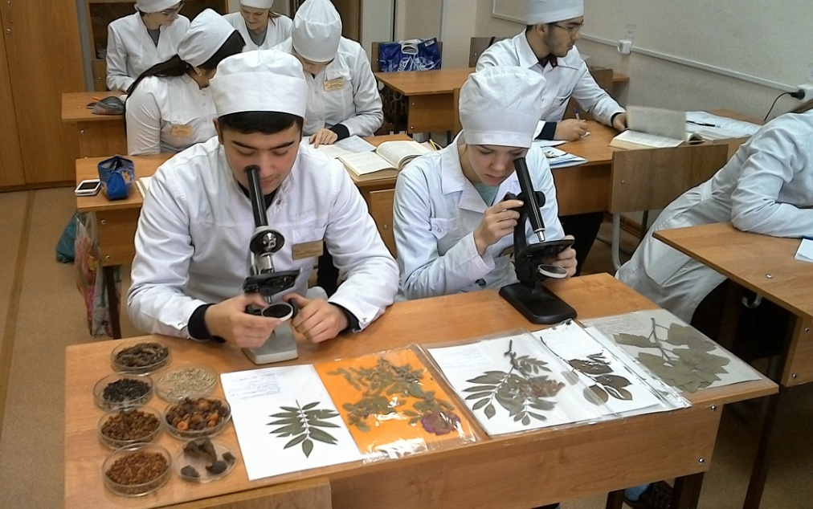
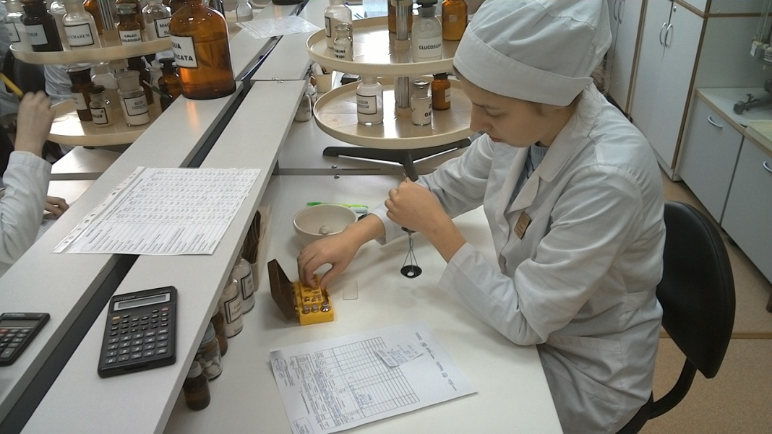
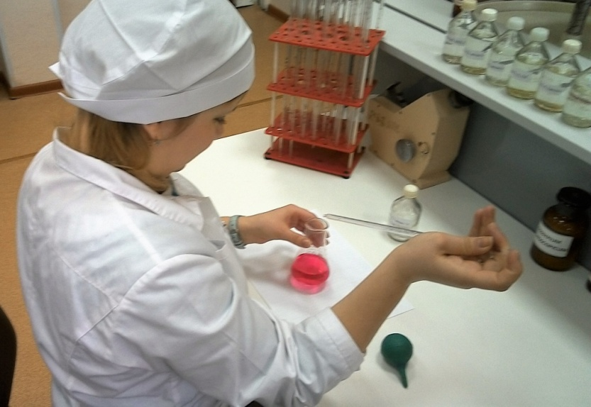
ИНТЕГРАЦИЯ С ФАКУЛЬТЕТОМ
Организация теоретических и практических занятий;
Участие в работе ученого совета факультета;
Участие в методической комиссии по специальности Фармация;
Экспертиза образовательных программ;
Совместная организация и проведение экзамена по допуску лиц, не завершивших освоение образовательных программ высшего образования к осуществлению фармацевтической деятельности на должностях среднего фармацевтического персонала;
Совместная организация первичной аккредитации.

Slide 25
Интеграция с кафедрой сестринского дела и клинического ухода:
Рецензирование учебных пособий; Проведение студенческих конференции;
Создание учебных видео- аудио пособий;
Проведение квалификационных экзаменов и ГИА;
Проведение экзамена по допуску лиц не завершивших ВО к работе на должностях среднего медицинского звена
Рецензент – зав.каф. Сестринского дела и клинического ухода , к.м.н. Турчина Ж.Е.
На защите дипломов преподаватели
кафедры Мудрова Л.А., Иванов В.Г.,

Slide 26
Публикации преподавателей
2017 год.
25
(19 статей в журналах с импакт ф.)

Slide 27
Мотивация качества образования
Конкурс «Лучшее открытое
занятие»
Конкурс инновационных проектов
Конкурс методических
пособий

Slide 28
Результаты учебной деятельности

Slide 29
Успеваемость обучающихся по результатам промежуточной аттестации,%

Slide 30
Качество подготовки по результатам промежуточной аттестации

Slide 31
Отчислено студентов за 2016-2017 уч.год
Причины отчислений по собственному желанию: тяжелое материальное положение в семье; низкий уровень адаптации студентов поступивших на базе 9 класса; поступление в ВУЗ
Основа обучения | %
По бюджету | 4,0
По внебюджету | 2,5
Академ задолженность | % | Собственное желание | % | Др. причины | %
3 | 0,3 | 35 | 3,7 | 24 | 2,5

Slide 32
Динамика показателей ГИА

Slide 34
Количество дипломов с отличием

Slide 35
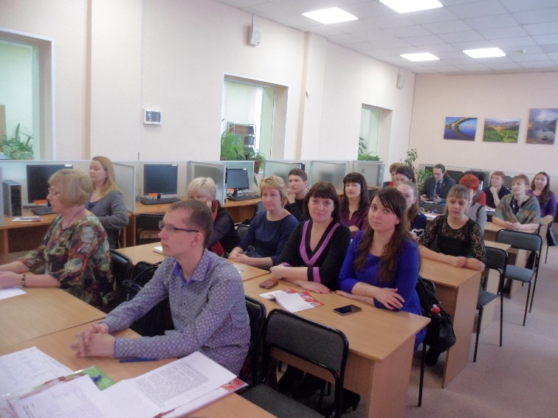
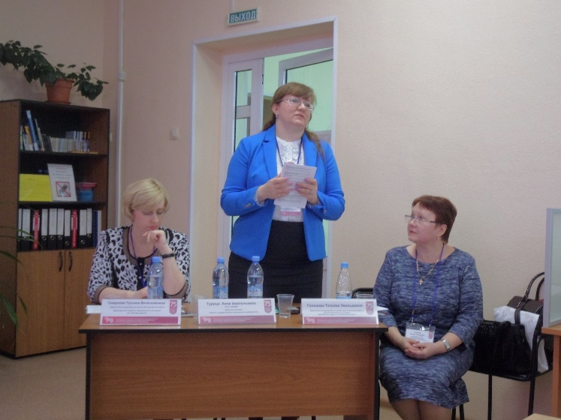
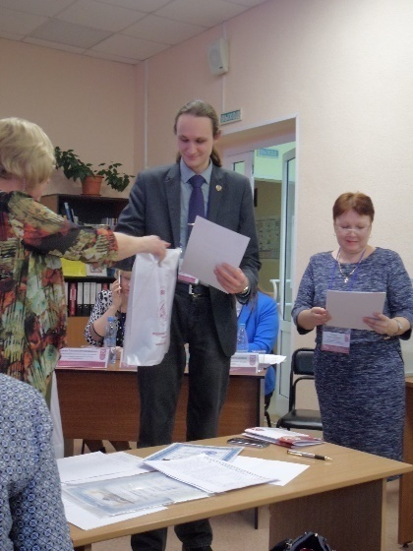
Организована секция СПО – 27 участников (Томск, Омск, Красноярский край), 7 докладов.
Участие в работе секции «Актуальные вопросы фармацевтического образования».
5 опубликованных статей с сборнике.

Slide 36
Публикации
25 статей
Журналы: «Медицинская сестра», «Современные наукоемкие технологии», «Среднее профессиональное образование», «Врач», «Спортивная медицина: наука и практика», «Международный журнал прикладных и фундаментальных исследований» (импакт-фактор от 0.106 до 0.817);
сборники различных Всероссийских и международных конференций.
Активные авторы:
Коновец Л.Н., Лопатина Т.Н., Потупчик Т.В.,
Агафонова И.П., Соколовская М.В., Лозовая М.В.

Slide 37
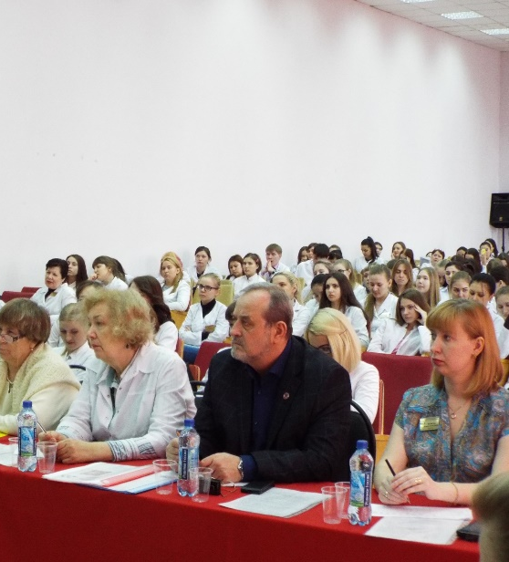
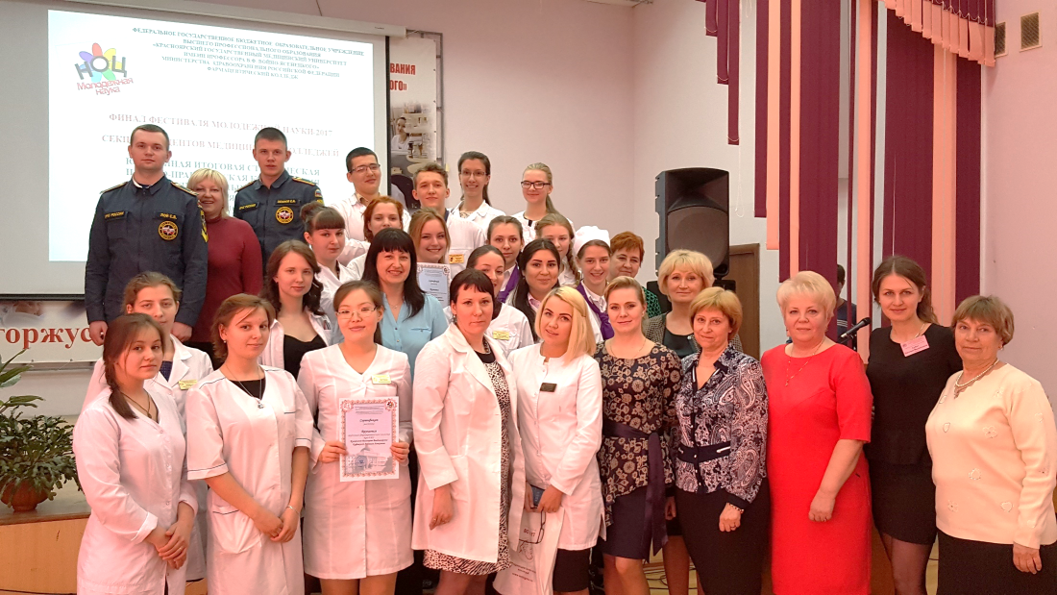
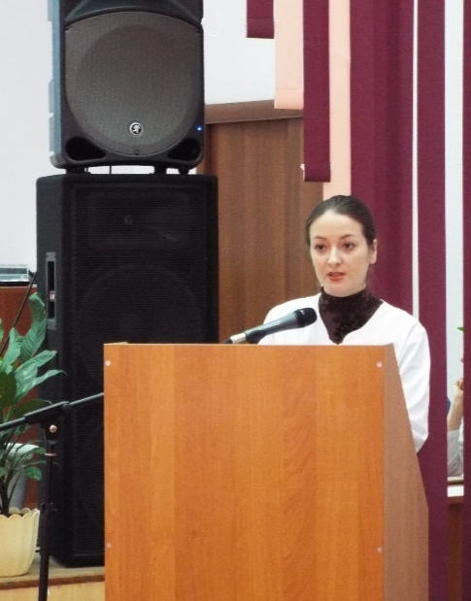
Фестиваль «Молодежная наука» Секция СПО
52 студентов, входящие в состав НОЦ «Молодежная наука»;
18 научных проектов;
3 научно-практических конференции (КрасГМУ, Омск, Екатеринбург);
15 печатных студенческих работ в различных сборниках;
3 призовых места

Slide 38
Фестиваль «Молодежная наука» Секция СПО
52 студентов, входящие в состав НОЦ «Молодежная наука»;
18 научных проектов;
3 научно-практических конференции (КрасГМУ, Омск, Екатеринбург);
15 печатных студенческих работ в различных сборниках;
3 призовых места

Slide 39
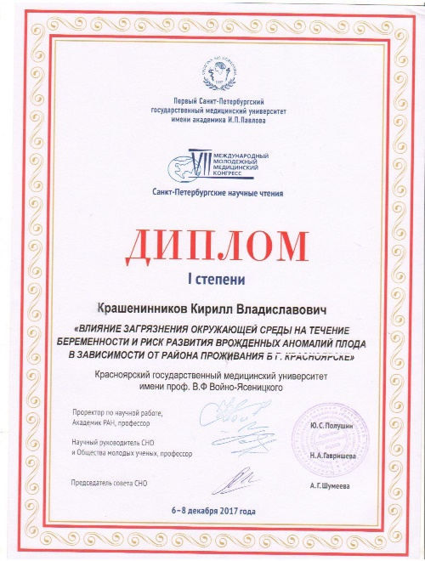
1 место на 7 Международном молодежном конгрессе студентов медиков и молодых ученых" в г. Санкт-Петербурге студенты фармацевтического колледжа отделения Сестринское дело - Крашенинников К.В. и Крашенинникова Н.В.

Slide 40
Спортивные достижения
студентов колледжа
1 место во 2 спартакиаде-2017г.
Среди средних образовательных учреждений СПО медицинского профиля Красноярского края
Студентка отделения Сестринское дело Кейдун Анна 1 место в Чемпионате Сибирского Федерального округа по тхэквондо ВТФ и в весовой категории 53 кг.

Slide 41
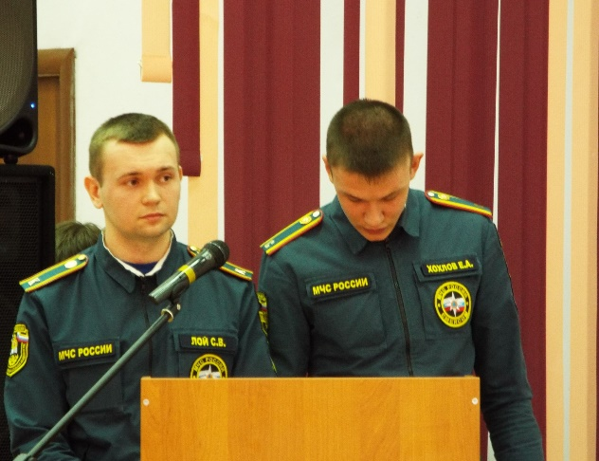
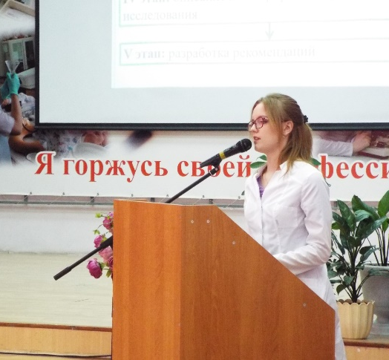
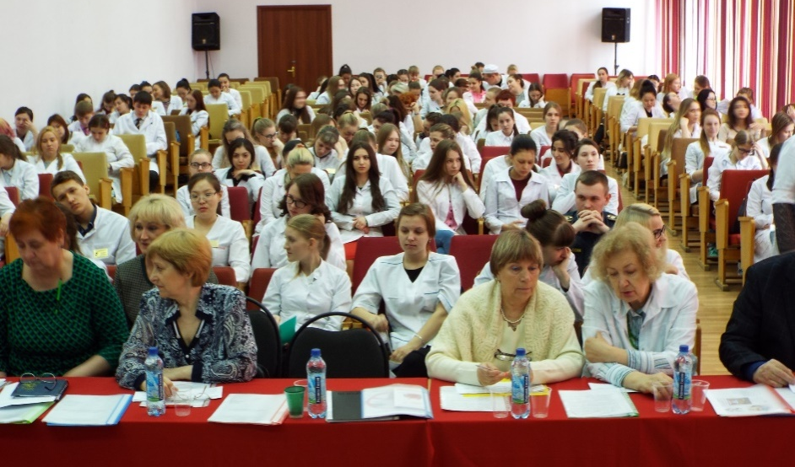
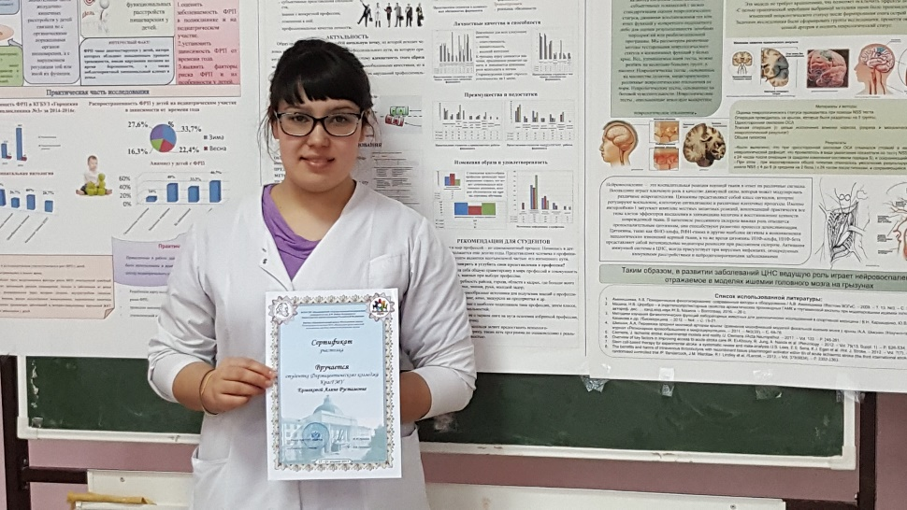
Фестиваль «Молодежная наука» Секция СПО
14 устных докладов;
6 постерных докладов;
170 участников.

Slide 42
Черникова Алина студентка 4 курса отделения Сестринское дело - Лауреат премии молодых талантов в области образования главы центрального района г.Красноярска Номинант премии Правительства Российской Федерации

Slide 43
Организация Всероссийских мероприятий
В соответствии с резолюцией Всероссийской научно- педагогической конференции «Вузовская педагогика 2016»
организованы мероприятия всероссийского уровня:
«Всероссийская дистанционная олимпиада по анатомии, патологии и медицинской генетике » (21.11.16- 25.12.16);
«Всероссийский дистанционный конкурс учебно-методических материалов,» (1.11.16-28.12.16).

Slide 44
Участники «Всероссийского дистанционного конкурса учебно-методических материалов, способствующих реализации компетентностного подхода в профессиональном образовании медицинских и фармацевтических специальностей»
63 преподавателя
8 медицинских образовательных организаций
(Красноярск, Красноярского края, Иркутской области, Омска, Свердловска, Республики Крым)
59 конкурсных работ
Активные участники:
26 работ - ФГБОУ ВО ОмГМУ Минздрава России,
колледж (г. Омск)
11 работ - «Канский медицинский техникум» (г. Канск)
8 работ - «Крымский медицинский колледж» (Респ. Крым)
Организаторы: Казакова Е.Н., Клобертанц Е.П., Бельтюкова Е.Е.
Жюри: Гапонова Т.Э., Питрукова О.К., Казакова Е.Н., Ростовцева Л.В.

Slide 45
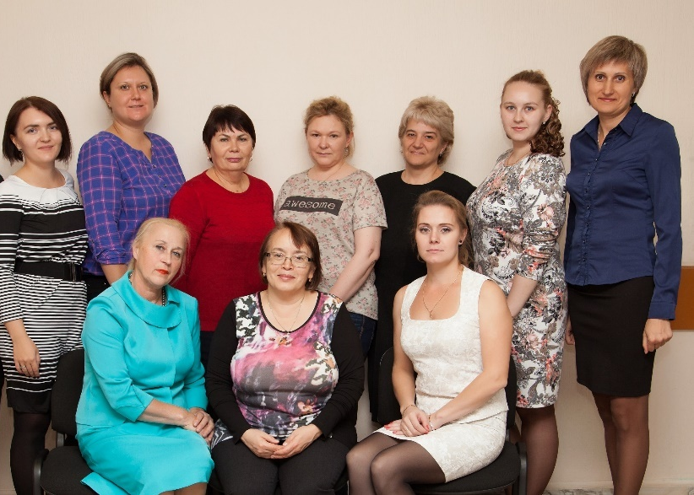
Всероссийская дистанционная интегрированная олимпиада по общепрофессиональным дисциплинам
94 участника.
21 организация среднего и высшего образования от Астрахани до Благовещенска.
Организаторы: ЦМК Общепрофессиональных дисциплин, председатель Донгузова Е.Е.

Slide 46
Проведение совместно с Краевой организацией Всероссийского общества слепых Всероссийского конкурса массажистов для инвалидов по зрению

Slide 47
Международное сотрудничество
Университет префектуры Аичи (Япония) предложил КрасГМУ сотрудничество в подготовке специалистов сестринского дела.

Slide 48
выводы
В университете созданы необходимые условия для качественной реализации программ подготовки специалистов среднего медицинского звена;
Эффективность реализации программ СПО подтверждается:
- Наличием интегрированной системы взаимодействия структурных подразделений университета и социальных партнеров в реализации образовательных программ СПО;
Стабильными показателями промежуточной и итоговой аттестации;
Востребованностью выпускников на рынке труда;
Выполнением государственного задания по приему на ОП СПО;
Высоким уровнем социализации студентов.

Slide 49
Направления развития
Разработка индивидуальных образовательных программ для получения второго СПО (ускоренные, сокращенные программы по специальности сестринское дело, лабораторная диагностика);
Увеличение количества циклов повышения квалификации в т.ч. дистанционных, для специалистов СПО исходя из потребностей практического здравоохранения и фармацевтической отросли.
Участие в работе общественных организаций- профессиональных ассоциаций;
Организация всероссийских учебных и воспитательных мероприятий (конкурсов, олимпиад, конференций и т.д.) очных, дистанционных;
Международное сотрудничество в реализации образовательных программ СПО.

